Slide 1
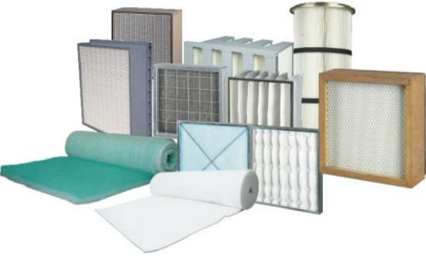

Slide 2
Принцип роботи – інерційне та дифузійне осадження пилу
Використовують для пилу
не агресивного
не схильного до злипання
не схильного до утворення вибухонебезпечних сумішей
не схильного до утворення конденсату
температура до 300 ⁰С

Slide 4
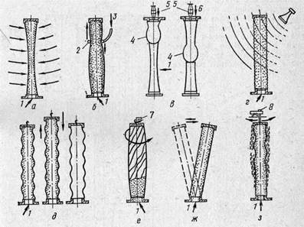

Slide 6
ФР-1000
ФРО-280
ФРКІ-60
ФРКІ-50

Slide 8
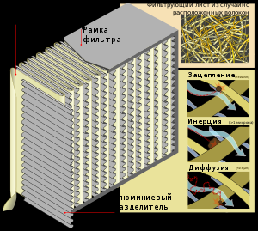
2. Волокнисті фільтри

Slide 11
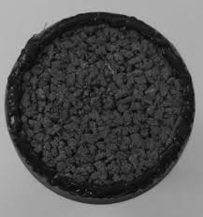
3. Зернисті фільтри

Slide 12
Призначення
Вологий пил
Злиплий пил
Пил з великим електричним опором

Slide 13
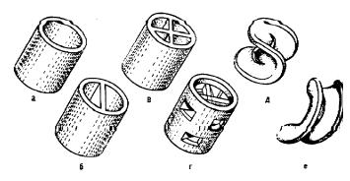
Переваги
Не висока вартість
Можливість очищення високотемпературних газів
Можливість очищення агресивного пилу

Slide 14
Недоліки
Громісткість
Періодичність дії
Невисока продуктивність

Slide 15
Види
Насипні
Жорсткі
З рухомим фільтруючим шаром
З нерухомим фільтруючим шаром

Slide 18
Регенерація
Вібрація
Продувка
Промивання

Slide 19
4. Фільтри для очищення
радіоактивних викидів
1 – корпус з армованого металонасиченого бетону
8, 9, 10 – касети з металонасиченого бетону
11, 12, 13 – роздільники
17, 18, 19 – гофрований волокнистий матеріал

Slide 20
Дякую за увагу!

